Slide 1
Correos:
Kínder A: lilian.peralta@colegioclubhipico.cl
Kínder B: v.delbene@colegioclubhipico.cl
Kínder C: jennie.abarca@colegioclubhipico.cl
Educadora PIE:cecilia.lobos@colegioclubhipico.cl
2ª GUÍA DE ESTUDIO
PENSAMIENTO MATEMÁTICO.
Martes 02 de junio
“REPRESENTAR NÚMERO Y CANTIDAD”
kindera@colegioclubhipico.cl
kinderb@colegioclubhipico.cl
kinderc@colegioclubhipico.cl

Slide 2
Hola! Amigos para iniciar nuestra actividad, pinchemos el link del saludo de la rutina diaria. https://www.youtube.com/watch?v=yFsWfMJinJA&list=PLvjgV9yudHcdHZbFR3ja7-otJMZJ0ORN_&index=1 Ahora ya podemos comenzar, recuerda tener elementos como plasticina, hoja de block y cualquier elemento que sirva para contar, tu cuaderno y lápices

Slide 3
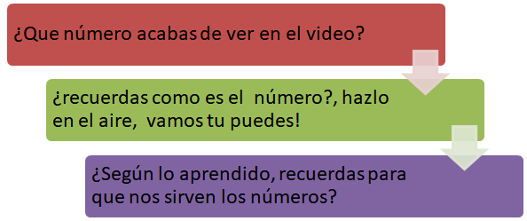
ÁMBITO: INTERACCIÓN Y COMPRENSIÓN DEL ENTORNO NÚCLEO: PENSAMIENTO MATEMÁTICO OA6 Emplear los números , para contar, identificar, cuantificar y comparar cantidades hasta el 20 e indicar orden y posición de algunos elementos en situaciones cotidianas o juegos.
Para comenzar en nuestro tema, te invito a que observes el siguiente video, pincha el link!
https://www.youtube.com/watch?v=ZFRl_XMFJDY

Slide 4
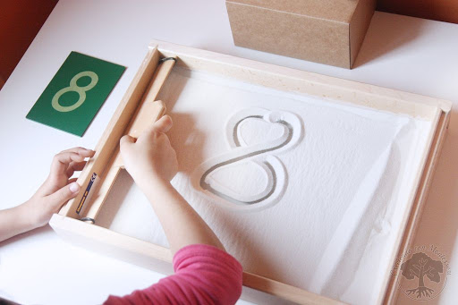
Antes de trabajar con el n° 8, primero lo graficaremos en una bendeja que contenga sémola o harina , luego modela en plasticina sobre el camino recorrido para formar el n°, como en las imágenes que aparecen acá.

Slide 5
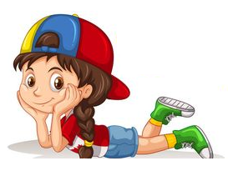
Ahora cuantificaremos hasta 8, para ello contarás de uno en uno hasta 8, puedes realizarlo con diferentes elementos (palos de helado, frutas, porotos, etc). Enseguida, te invito a escribir el n° 8 en tu cuaderno azul luego dibuja 8 elementos y escribe su nombre “ocho”
Recuerda sacar fotos de tus trabajos realizados, para ver lo bello que trabajaste.

Slide 6
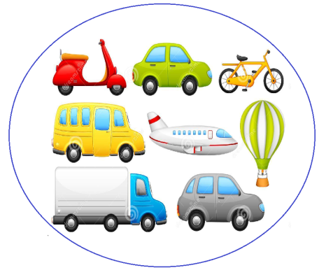
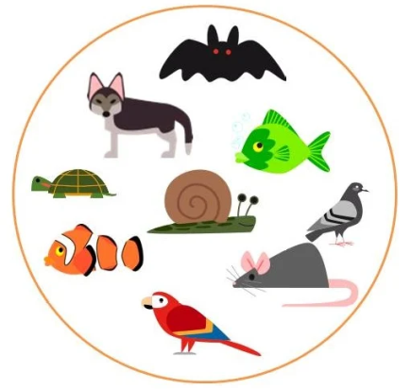
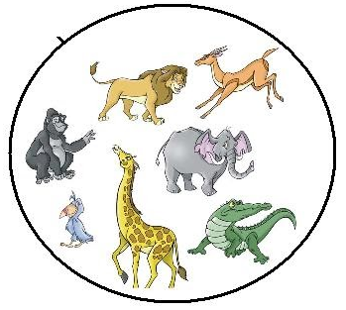
Ya aprendiste a contar hasta 8, ahora descubre e índica que conjunto tiene 8 elementos.
Recuerda sacar fotos del desarrollo de tus trabajos y enviar con fecha al correo del curso, para evaluar como lo hiciste.

Slide 7
2ª GUÍA DE ESTUDIO
LENGUAJE ARTÍSTICO
Martes 02 de junio
“Expresar nuestras sensaciones y emociones”
Correos:
Kínder A: lilian.peralta@colegioclubhipico.cl
Kínder B: v.delbene@colegioclubhipico.cl
Kínder C: jennie.abarca@colegioclubhipico.cl
Educadora PIE:cecilia.lobos@colegioclubhipico.cl
kindera@colegioclubhipico.cl
kinderb@colegioclubhipico.cl
kinderc@colegioclubhipico.cl

Slide 8
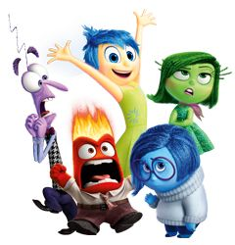
ÁMBITO: COMUNICACIÓN INTEGRAL NÚCLEO: LENGUAJE ARTÍSTICO OA4 Expresar corporalmente sensaciones, emociones e ideas a partir de la improvisación de escenas dramáticas, juegos teatrales, mímica y danza.
Vamos a comenzar, por abrir este link, para ver de que trata la actividad de hoy…https://www.youtube.com/watch?v=zhp2E6FL3kw

Slide 9
Veamos ¿Qué aprendimos? .-Primero , que nuestro cuerpo reacciona distinto a cada actividad que realizamos . .-Podemos expresar diferentes emociones con gestos y movimientos. .- Los primeros cambios que expresa nuestro cuerpo es la respiración, el ritmo del corazón
INICIO DE LA ACTIVIDAD

Slide 10
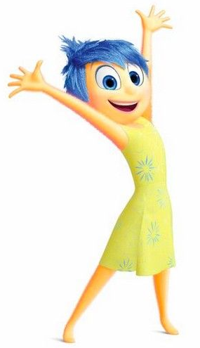
DESARROLLO DE LA ACTIVIDAD

Slide 11
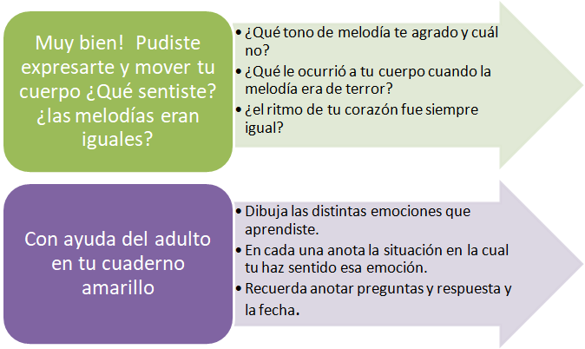
CIERRE DE LA ACTIVIDAD

